Slide 1


Změny v oblasti důchodů
Michal Hlaváček, ÚNRR a IES FSV UK
Centrum veřejných financí
Důchody pod lupou: navrhované změny a jejich kontext
20. května 2026

Slide 2

Dopad jednotlivých „složek“ důchodové reformy 2024/2025 na saldo důchodového systému
Zdroj: ČSÚ, ČSSZ; výpočty a graf NRR.

Slide 3

Programové prohlášení vlády
Zastropujeme věk odchodu do důchodu na 65 letech
……zajistíme, aby valorizace důchodů znovu odrážely inflaci a růst mezd. ……obnovíme spravedlivý valorizační vzorec, který zohlední růst životních nákladů rodin důchodců a polovinu růstu reálných mezd
Zavedeme věkové valorizace, aby důchody od 80 let rostly s věkem seniorů
Důstojné podmínky pro seniory zajistí i nová kategorie životního minima…..Zavedeme speciální výši životního minima pro seniory a příjemce invalidních důchodů
Upravíme legislativu, která umožní dřívější odchod do důchodu pro občany vykonávající náročné profese, a zajistíme jim adekvátní a spravedlivý důchod.
Zvýšíme motivaci k práci ve stáří. Každý odpracovaný rok navýší důchod o 1,5 % vyměřovacího základu. Automatický přepočet bude prováděn každoročně bez nutnosti žádosti. Konkrétními opatřeními budeme motivovat zaměstnavatele k zaměstnávání lidí v předdůchodovém a důchodovém věku. Stávající systém slevy na sociálním pojištění ponecháme.
Rozvineme dobrovolný pilíř, který umožní lidem od raného věku spořit si na stáří prostřednictvím státem zvýhodněných a bezpečných produktů.

Slide 4
Programové prohlášení vlády
Zastropujeme věk odchodu do důchodu na 65 letech
……zajistíme, aby valorizace důchodů znovu odrážely inflaci a růst mezd. ……obnovíme spravedlivý valorizační vzorec, který zohlední růst životních nákladů rodin důchodců a polovinu růstu reálných mezd
Zavedeme věkové valorizace, aby důchody od 80 let rostly s věkem seniorů
Důstojné podmínky pro seniory zajistí i nová kategorie životního minima…..Zavedeme speciální výši životního minima pro seniory a příjemce invalidních důchodů
Upravíme legislativu, která umožní dřívější odchod do důchodu pro občany vykonávající náročné profese, a zajistíme jim adekvátní a spravedlivý důchod.
Zvýšíme motivaci k práci ve stáří. Každý odpracovaný rok navýší důchod o 1,5 % vyměřovacího základu. Automatický přepočet bude prováděn každoročně bez nutnosti žádosti. Konkrétními opatřeními budeme motivovat zaměstnavatele k zaměstnávání lidí v předdůchodovém a důchodovém věku. Stávající systém slevy na sociálním pojištění ponecháme.
Rozvineme dobrovolný pilíř, který umožní lidem od raného věku spořit si na stáří prostřednictvím státem zvýhodněných a bezpečných produktů.

Slide 5
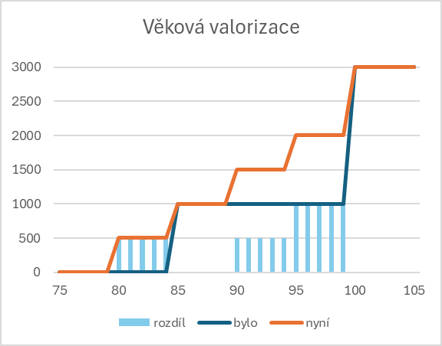
Změny 2026 (současná novela)
Pravidelné valorizace důchodů: průměrný důchod roste součtem růstu cen a ½ růstu reálné mzdy.
  Od 1. 10. 2023- růst cen a 1/3 růstu reálné mzdy
  Od do 1. 8. 2017 do 30. 9. 2023- růst cen a 1/2 růstu reálné mzdy
  Do 31. 7. 2017- růst cen a 1/3 růstu reálné mzdy
  Valorizace podle reálné mzdy tak jako tak proběhne až od roku 2029 (překročení W/P z roku 2021)
Věkové valorizace: zvýšení výměry důchodu o 500 Kč po dosažení 80 let (85, 90, 95) a o 1000 Kč po dosažení 100 let.
  Od 1. 7. 2006 zvyšování o 2000 Kč při dosažení věku 100 let (nad 100 let stejné)
  Od 1. 1. 2019 o 1000 Kč při dosažení věku 85 let (85-90 stejné)
Zvyšování starobního důchodu u pracujících důchodců: zvyšování procentní výměry důchodu o 1,5% za rok
  Od 1.10.2010: zvýšení o 0,4 % výpočtového základu / rok
  Od 1. 1. 2025: 100% sleva na pojistném (6,5 % z vyměřovacího základu)

Slide 6
Odpočet dopadů změn 2026 do salda důchodového systému
Zdroj: ČSÚ, ČSSZ; výpočty a graf NRR.

Slide 7
Dopady změn 2026
Celkový dopad kolem roku 2060 cca 0,6 % HDP (dle dnešního HDP cca 51,3 mld. Kč)
Postupný náběh změn (např. valorizace ½ W/P až od 2029)
Interakce s dalšími změnami v oblasti důchodů (zastropování důchodového věku a náročné profese)
Nejasné dopady do pracovní motivace osob v důchodovém věku (pracující důchodci vs. „přesluhující“)
V krátkém období „zdroje jsou“, ale jen díky dočasné kombinaci příznivých faktorů- projídání dobrých časů
Nejasné zdroje financování důchodů v dlouhém období

